Slide 1
BÀI CŨ
Hệ điều hành có những nhiệm vụ nào? Phần mềm nào được cài đặt đầu tiên trên máy tính?

Slide 2

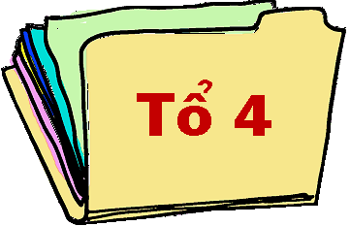


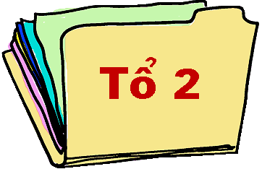

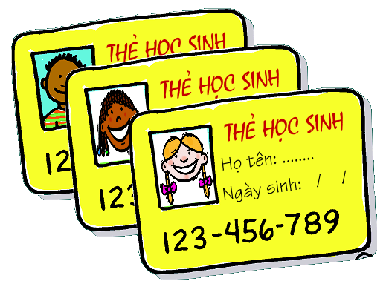
Tiết 17: Bài 11: TỔ CHỨC THÔNG TIN TRONG MÁY TÍNH
Thư mục
Thư mục
Lớp 6-1
Đây cũng chính là hình thức tổ chức thông tin của máy tính.
Tệp tin
Tổ chức thông tin theo cấu trúc hình cây

Slide 3

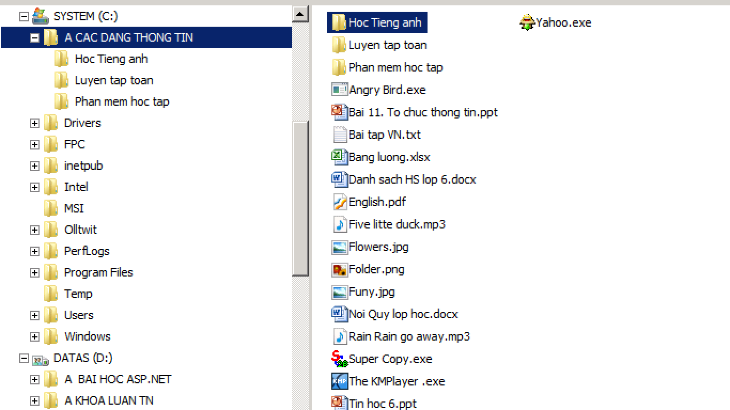
Tiết 17: Bài 11: TỔ CHỨC THÔNG TIN TRONG MÁY TÍNH
1. Cấu trúc lưu trữ thông tin trong máy tính
Thư mục
Ổ đĩa
Tệp tin
3

Slide 4
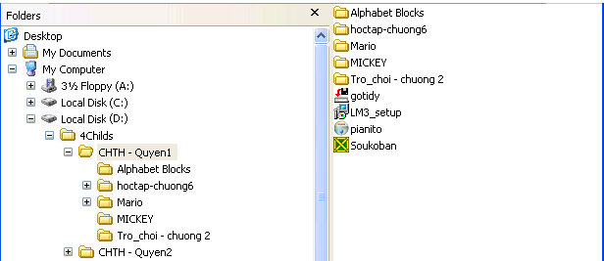
Tiết 17: Bài 11: TỔ CHỨC THÔNG TIN TRONG MÁY TÍNH
1. Cấu trúc lưu trữ thông tin trong máy tính
Hệ điều hành tổ chức thông tin bên trong máy tính theo một cấu trúc hình cây, gồm tệp và thư mục.
Thư mục
Ổ đĩa
Tệp tin

Slide 5

Tiết 17: Bài 11: TỔ CHỨC THÔNG TIN TRONG MÁY TÍNH
1. Cấu trúc lưu trữ thông tin trong máy tính
5
Notes:
5

Slide 6






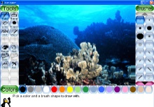
Tiết 17: Bài 11: TỔ CHỨC THÔNG TIN TRONG MÁY TÍNH
1. Cấu trúc lưu trữ thông tin trong máy tính
2. Tệp tin
 Tệp tin là đơn vị cơ bản để lưu trữ thông tin trên thiết bị lưu trữ.

Slide 7
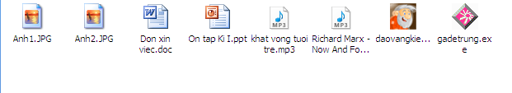
Tiết 17: Bài 11: TỔ CHỨC THÔNG TIN TRONG MÁY TÍNH
1. Cấu trúc lưu trữ thông tin trong máy tính
2. Tệp tin
Các dạng tệp tin cơ bản?
7

Slide 8




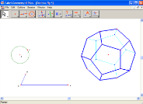


Tiết 17: Bài 11: TỔ CHỨC THÔNG TIN TRONG MÁY TÍNH
1. Cấu trúc lưu trữ thông tin trong máy tính
2. Tệp tin
 Các dạng tệp:
- Tệp văn bản: sách, tài liệu, thư từ…
- Tệp âm thanh: bản nhạc, bài hát…
- Tệp hình ảnh: hình vẽ, tranh ảnh, video…
- Tệp chương trình: phần mềm học tập, phần mềm trò chơi, phần mềm ứng dụng khác…

Slide 9

Tiết 17: Bài 11: TỔ CHỨC THÔNG TIN TRONG MÁY TÍNH
1. Cấu trúc lưu trữ thông tin trong máy tính
2. Tệp tin
 Cấu trúc tên tệp:
<Phần tên>.<phần mở rộng>
Cấu trúc tên tệp?
Phần mở rộng dùng để làm gì?
+ <Phần mở rộng>: Nhận biết kiểu tệp tin.
9

Slide 10
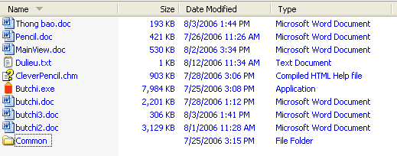
Tiết 17: Bài 11: TỔ CHỨC THÔNG TIN TRONG MÁY TÍNH
1. Cấu trúc lưu trữ thông tin trong máy tính
2. Tệp tin
Tệp tin
Kích thước
Thời gian khởi tạo
Kiểu tệp tin

Slide 11

Tiết 17: Bài 11: TỔ CHỨC THÔNG TIN TRONG MÁY TÍNH
1. Cấu trúc lưu trữ thông tin trong máy tính
2. Tệp tin
3. Thư mục
 Thư mục được tổ chức phân cấp, các thư mục có thể lồng nhau. Cách tổ chức này có tên gọi là tổ chức cây.
Phần mềm
“\” kí hiệu thư mục gốc của ổ đĩa C
Máy tính
C:\
Thư mục mẹ
Phần cứng
Máy tính
Phần cứng
Phần mềm
Thư mục con
C:\

Slide 12
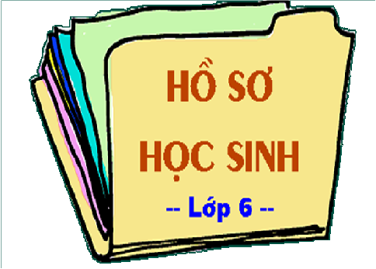
Tiết 17: Bài 11: TỔ CHỨC THÔNG TIN TRONG MÁY TÍNH
1. Cấu trúc lưu trữ thông tin trong máy tính
2. Tệp tin
3. Thư mục
Thư mục mẹ
Thư mục con
Lớp 6-1

Slide 13
Tiết 17: Bài 11: TỔ CHỨC THÔNG TIN TRONG MÁY TÍNH
1. Cấu trúc lưu trữ thông tin trong máy tính
2. Tệp tin
3. Thư mục
 Lưu ý:
- Tên các tệp tin trong cùng một thư mục phải khác nhau.
Tên các thư mục con thuộc cùng một thư mục mẹ phải có tên khác nhau.
Tên tệp tin hay thư mục không được chứa các ký tự: \ / : ?* ” <>|

Slide 14



Tiết 17: Bài 11: TỔ CHỨC THÔNG TIN TRONG MÁY TÍNH
1. Cấu trúc lưu trữ thông tin trong máy tính
2. Tệp tin
3. Thư mục
4. Đường dẫn
Lớp 6-1
Giả sử, bạn Bình là HS tổ 1 của lớp 6A.
? Làm thế nào để tìm ra thẻ HS của bạn Bình?
HỒ SƠ HỌC SINH LỚP 6-1
TỔ 1
THẺ HỌC SINH
Đường dẫn
TU SACH \ SGK TIN HOC \ BAI TAP TIN HOC 7

Slide 15
Tiết 17: Bài 11: TỔ CHỨC THÔNG TIN TRONG MÁY TÍNH
1. Cấu trúc lưu trữ thông tin trong máy tính
2. Tệp tin
MONHOC
KHTN
3. Thư mục
TOÁN
DAI.DOC
4. Đường dẫn
LI
HINH.BT
KHXH
LICHSU.DOC
GIAITRI
TROCHOI
 Đường dẫn
Dãy tên các thư mục lồng nhau.
Đặt cách nhau bởi dấu “\”
Bắt đầu từ một thư mục
- Kết thúc bằng một thư mục hoặc tệp để chỉ ra đường tới thư mục hoặc tệp tương ứng.
Tổ chức hình cây
MONHOC \ KHTN \ TOAN \ DAI.DOC
MONHOC \ KHXH \ LICHSU.DOC
MONHOC \ GIAITRI

Slide 16
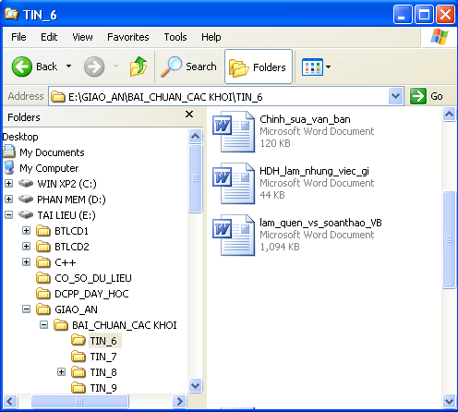
Tiết 17: Bài 11: TỔ CHỨC THÔNG TIN TRONG MÁY TÍNH
1. Cấu trúc lưu trữ thông tin trong máy tính
2. Tệp tin
3. Thư mục
4. Đường dẫn
Đường dẫn tới tệp “Chinh_sua_van_ban” E:\GIAO_AN\BAI_CHUAN_CAC KHOI\TIN_6\ Chinh_sua_van_ban

Slide 17
Tiết 17: Bài 11: TỔ CHỨC THÔNG TIN TRONG MÁY TÍNH
1. Cấu trúc lưu trữ thông tin trong máy tính
2. Tệp tin
D:\
3. Thư mục
HuongHoa
4. Đường dẫn
KheSanh
Congan.doc
5. Các thao tác chính với tệp và thư mục
UBND.doc
 Các thao tác chính với tệp và thư mục:
-Xem thông tin về các tệp và thư mục.
-Tạo thư mục mới.
-Xoá.
-Đổi tên.
-Sao chép.
-Di chuyển.
TanLong
LaoBao
VinhLinh
TrieuPhong
TanLong
HaiLang
Congan.doc

Slide 18
CỦNG CỐ
Tiết 17: Bài 11: TỔ CHỨC THÔNG TIN TRONG MÁY TÍNH
TỔ CHỨC THÔNG TIN TRONG MÁY TÍNH
1. Cấu trúc lưu trữ thông tin trong máy tính
2. Tệp tin
3. Thư mục
4. Đường dẫn
5. Các thao tác chính với tệp và thư mục
HƯỚNG DẪN Ở NHÀ
- Làm bài tập trong SGK.
- Khởi động máy tính để quan sát các thành phần trên màn hình HĐH

